Slide 1
Superando Limites: A Jornada de Júlio Agripino dos Santos nas Paralimpíadas de Paris 2024
Notes:
Entered text
JÚLIO CESAR AGRIPINO DOS SANTOS
Atleta Paralímpico – Atletismo T11
Deficiente Visual
Júlio César Agripino dos Santos, tenho 32 anos de idade
Minha infância foi muito complicada, aos 16 anos apresentei dificuldades
para enxergar onde foi diagnosticado o Ceratocone e cegueira cortical, uma
doença degenerativa progressiva que provoca o afinamento da córnea, levando
ao aumento do astigmatismo e miopia, causando baixa visão e
TRAJETÓRIA NO PARALÍMPICO
Em 2012 iniciei minhas competições no convencional, mas logo
apresentei alguns problemas de visão, caia nas pistas, pisava nas bordas,
esbarrava em alguns atletas, e em alguns casos até achavam que eu queria
provocar alguma confusão, ou estava sendo desleal em algumas competições,
só que não falava para ninguém, pois tinha muita vergonha e não queria aceitar
a perca da visão. Durante minha trajetória da corrida, conheci uma pessoa que foi muito importante para eu descobrir as diversas possibilidades que o atletismo possui, Neide, e toda a equipe do Projeto Vida Corrida teve a sensibilidade de
perceber o meu baixo grau de visão, além de possibilitar a minha entrada para o
paralímpico e as minhas primeiras parcerias como atleta.
Logo que conheci o setor paralímpico não me identificava, pois acreditava
que somente deficientes visuais poderiam competir nessa categoria do atletismo
paralímpico, assim descobri as diversas categorias e possibilidades desse meio.
Iniciei como atleta paralímpico na categoria T12, uma classe que pode optar por
correr com ou sem guia. E foi nessa categoria que competi a 1° Paralímpiada
Rio2016.
Após fazer os exames regulares, em 2017 minha categoria caiu para T11,
classe pela qual é obrigatoriedade correr com guia e tampões nos olhos. Foi
difícil aceitar a queda da categoria, assim como aceitar a queda de quase 96%
da visão, porém estou me adaptando e consequentemente me fortalecendo.
2024
Paralimpíadas Paris 2024: 5.000 metros rasos, Medalha de Ouro e Record Mundial.
Paralimpíadas Paris 2024: 1.500 metros rasos, Medalha de Bronze
Campeonato Mundial – Japão: 1.500 metros rasos, Medalha de Ouro e 5.000 metros rasos, Medalha de Prata
2019
Campeão Mundial na prova de 1.500 metros rasos

Slide 2
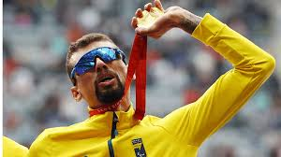
Prova
1500 e 5000 m
Julio Agripino dos Santos -atleta paralímpico
Notes:
Entered text
JÚLIO CESAR AGRIPINO DOS SANTOS
Atleta Paralímpico – Atletismo T11
Deficiente Visual
Júlio César Agripino dos Santos, tenho 32 anos de idade
Minha infância foi muito complicada, aos 16 anos apresentei dificuldades
para enxergar onde foi diagnosticado o Ceratocone e cegueira cortical, uma
doença degenerativa progressiva que provoca o afinamento da córnea, levando
ao aumento do astigmatismo e miopia, causando baixa visão e
TRAJETÓRIA NO PARALÍMPICO
Em 2012 iniciei minhas competições no convencional, mas logo
apresentei alguns problemas de visão, caia nas pistas, pisava nas bordas,
esbarrava em alguns atletas, e em alguns casos até achavam que eu queria
provocar alguma confusão, ou estava sendo desleal em algumas competições,
só que não falava para ninguém, pois tinha muita vergonha e não queria aceitar
a perca da visão. Durante minha trajetória da corrida, conheci uma pessoa que foi muito importante para eu descobrir as diversas possibilidades que o atletismo possui, Neide, e toda a equipe do Projeto Vida Corrida teve a sensibilidade de
perceber o meu baixo grau de visão, além de possibilitar a minha entrada para o
paralímpico e as minhas primeiras parcerias como atleta.
Logo que conheci o setor paralímpico não me identificava, pois acreditava
que somente deficientes visuais poderiam competir nessa categoria do atletismo
paralímpico, assim descobri as diversas categorias e possibilidades desse meio.
Iniciei como atleta paralímpico na categoria T12, uma classe que pode optar por
correr com ou sem guia. E foi nessa categoria que competi a 1° Paralímpiada
Rio2016.
Após fazer os exames regulares, em 2017 minha categoria caiu para T11,
classe pela qual é obrigatoriedade correr com guia e tampões nos olhos. Foi
difícil aceitar a queda da categoria, assim como aceitar a queda de quase 96%
da visão, porém estou me adaptando e consequentemente me fortalecendo.
2024
Paralimpíadas Paris 2024: 5.000 metros rasos, Medalha de Ouro e Record Mundial.
Paralimpíadas Paris 2024: 1.500 metros rasos, Medalha de Bronze
Campeonato Mundial – Japão: 1.500 metros rasos, Medalha de Ouro e 5.000 metros rasos, Medalha de Prata
2019
Campeão Mundial na prova de 1.500 metros rasos

Slide 3
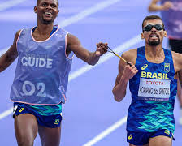
Desafios da infância
Diagnosticado com ceratocone e cegueira cortical aos 16 anos
Doença degenerativa progressiva que leva à baixa visão
Experimentou dificuldades na vida diária

Slide 4
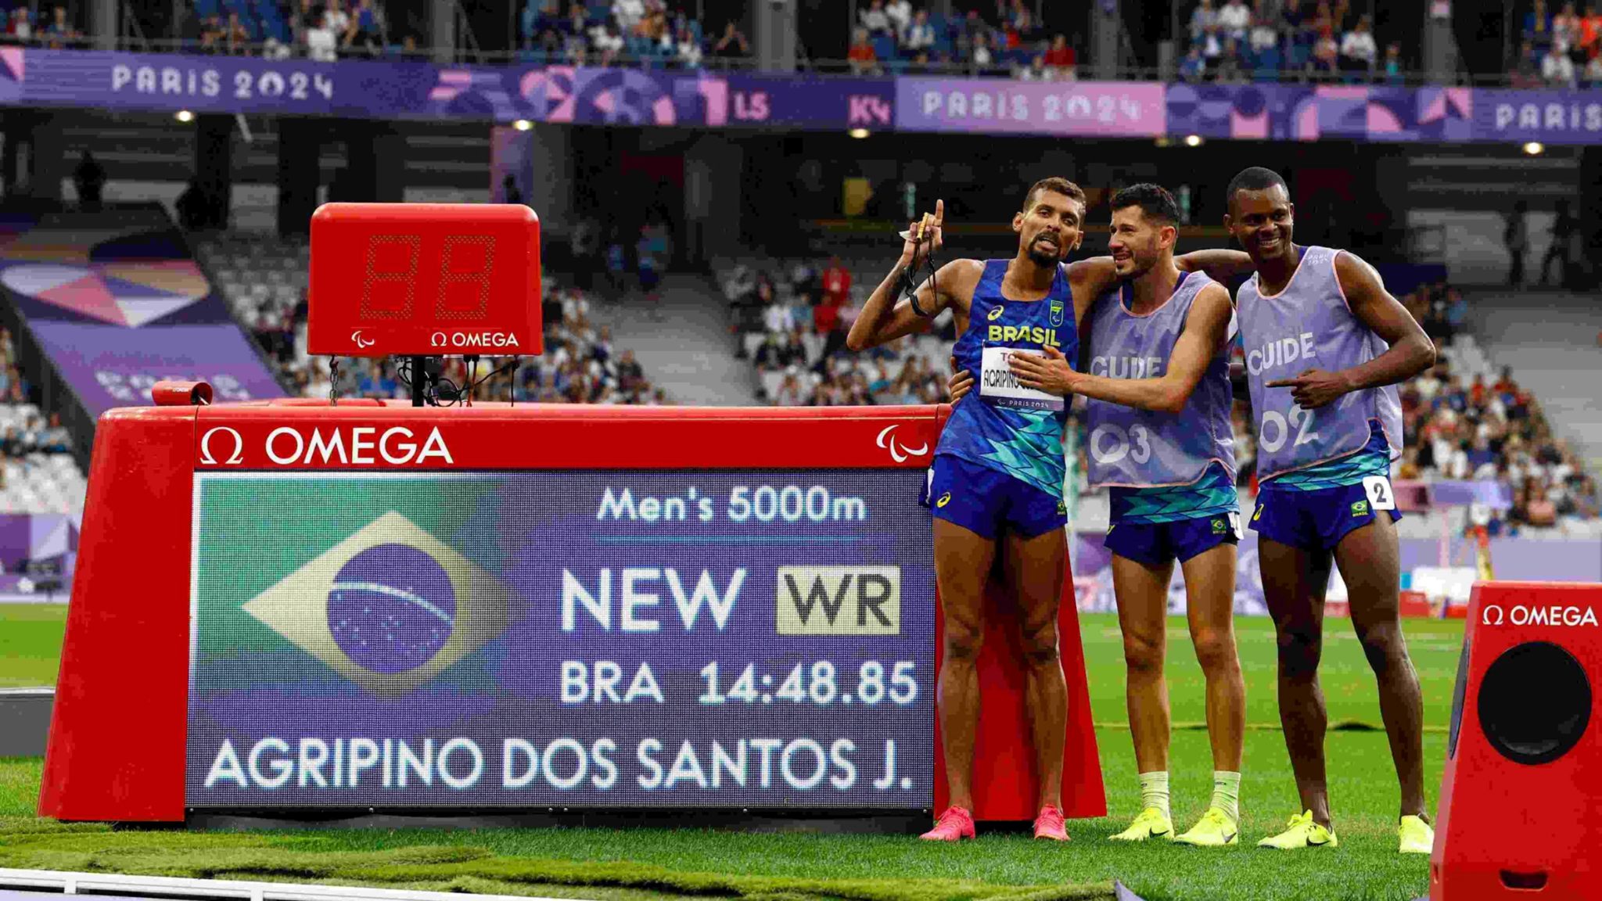
Realizações
Jogos Paralímpicos de Paris 2024: medalha de ouro e recorde mundial nos 5.000 metros rasos
Jogos Paralímpicos de Paris 2024: Medalha de Bronze nos 1.500 metros
Campeonato Mundial – Japão: Medalha de Ouro nos 1.500 metros
Campeonato Mundial – Japão: Medalha de Prata nos 5.000 metros
Continuando a jornada em direção a mais sucesso no atletismo

Slide 5
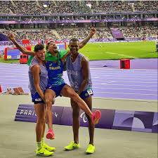
Estratégias nutricionais – desconforto gastrointestinal
Alimentos de Fácil Digestão: carboidratos simples, como bananas e pão.
Evitar Fibras.
2. Cronograma de Alimentação
Tempo de Digestão: refeições principais 3-4 horas antes da corrida e lanches 30-60 minutos antes.
Teste Alimentar: Durante os treinos, experimentamos diferentes alimentos e horários para identificar o que funcionava melhor.
3. Hidratação
Hidratação Adequada: evitar grandes quantidades imediatamente antes da corrida.
Soluções Eletrolíticas: para evitar desequilíbrios.
4. Evitar alguns Alimentos
Laticínios e Alimentos Gordurosos.
Café e Bebidas Gasosas

Slide 6
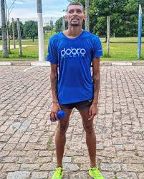
Estratégias nutricionais – suplementação
Reposição de vitaminas e minerais – usadas ao longo da preparação conforme a necessidade ( Vitamina C, B, ferro, magnésio e ômega 3)

Slide 7
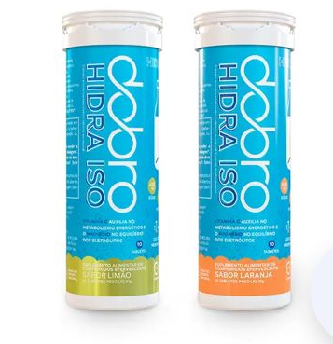
Estratégias nutricionais – suplementação
2. Hidratação: bebidas isotônicas

Slide 8
Estratégias nutricionais – suplementação
3. Carboidratos

Slide 9
Estratégias nutricionais – suplementação
4. Proteína, aminoácidos e creatina

Slide 10
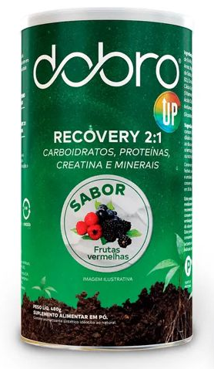
Estratégias nutricionais – suplementação
5. Recovery

Slide 11
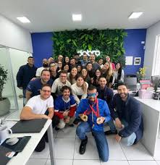
Júlio Agripino é um exemplo de superação e dedicação no esporte, mostrando que, com as estratégias certas de nutrição e treinamento, é possível alcançar grandes conquistas, mesmo diante de desafios significativos. Sua trajetória não apenas inspira outros paratletas, mas também destaca a importância de uma abordagem da nutrição esportiva para otimizar o desempenho.

Slide 12
Obrigado pelo seu tempo e atenção 🙂

